Slide 1
Chapter 6
Basic Data Analysis (1)

Slide 2
資料處理
在資料處理的實作時
一般我們都是輸入一組或多組資料, 再經過程式處理之後
輸出成檔案

Slide 3
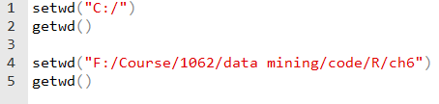
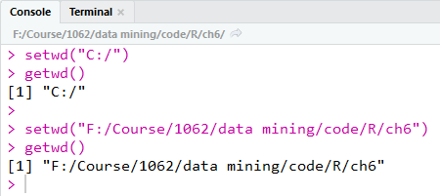
目錄查詢
getwd(), setwd() 使用方式
getwd() //抓到工作目錄位置 setwd(path) //設定工作目錄位置

Slide 4
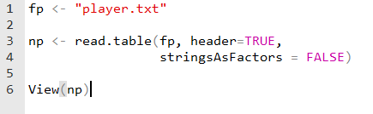
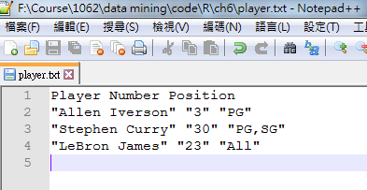
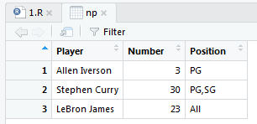
資料輸入
read.table (txt)使用方式
read.table(資料路徑, header = T/F, stringsAsFactors = T/F)

Slide 5
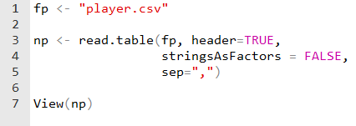
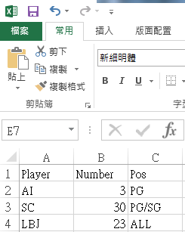
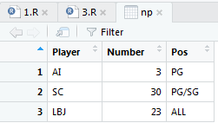
資料輸入
read.table (csv)使用方式
read.table(資料路徑, header = T/F, stringsAsFactors = T/F sep =“,”)

Slide 6

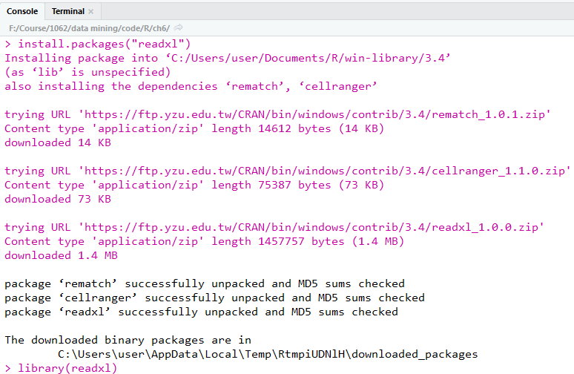
資料輸入
read.excel (xlxs)使用方式
我們需要先安裝套件才能打開 Excel檔案 install.packages(“readxl”) library(readxl)

Slide 7
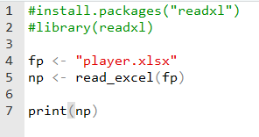
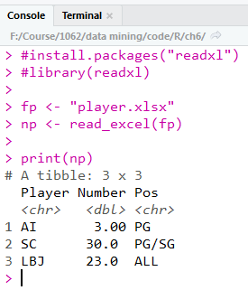
資料輸入
read.excel (xlxs)使用方式
read.excel(資料路徑)

Slide 8

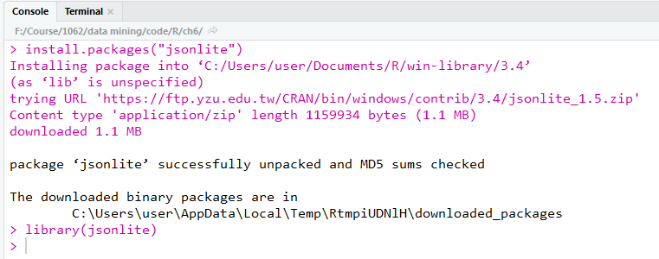
資料輸入
fromJSON 使用方式
我們需要先安裝套件才能打開 JSON(javascript object notation) install.packages(“jsonlite”) library(jsonlite)

Slide 9
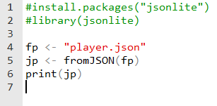
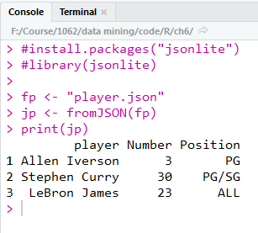
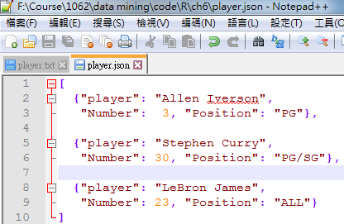
資料輸入
fromJSON 使用方式
fromJSON(資料路徑)

Slide 10
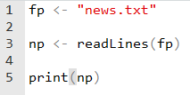
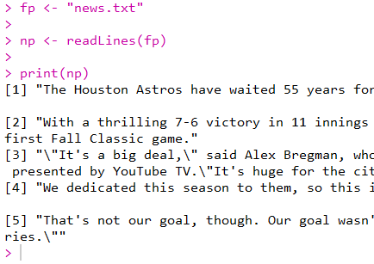
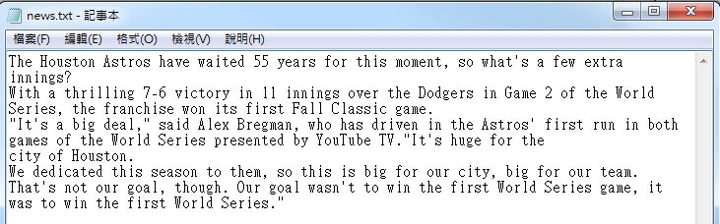
資料輸入
readLines 使用方式
不是所有檔案都是有經過整理的 所以我們使用readLines來一行一行讀取 readLines(資料路徑)

Slide 11
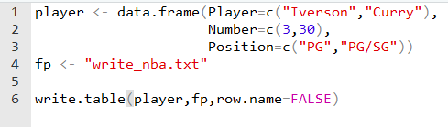
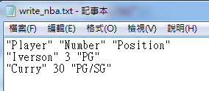
資料輸出
write.table (txt)使用方式
write.table(變數, 資料路徑, rows.name = T/F)

Slide 12
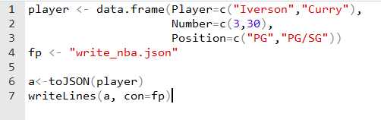
資料輸出
toJSON (JSON)使用方式
toJSON(變數) writeLine(變數,con=路徑)

Slide 13
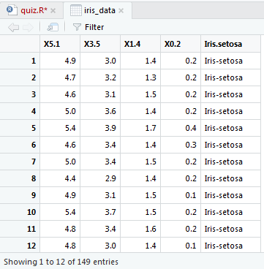
隨堂練習 1-1
1. 讀取 UCI IRIS data
(https://archive.ics.uci.edu/ml/machine-learning-databases/iris/iris.data)
2. 轉成 data.frame

Slide 14
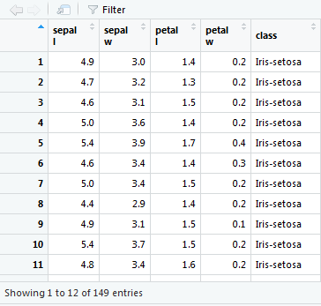
隨堂練習 1-2
1. 將四個欄位名稱(X5.1, X3.5, X1.4, X0.2)換成如下
sepal length, sepal width, petal length, and petal width
2. 將最後一個欄位設成 class

Slide 15
Any Questions !?

